Slide 1
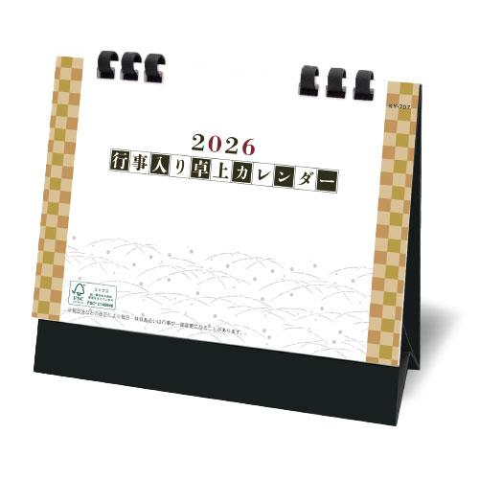
【提案書】
行事入り卓上カレンダー
様々な行事を書き込んでいるため、見ているだけでも勉強になる卓上カレンダーです。ただ、それでもすっきりとしたデザインに収まっており、使い勝手は抜群。ご挨拶用などにおすすめ。
特徴
納期
納期スペース
仕様
素材 : マットコート紙
サイズ : 13枚（W128×H180mm）
包装 : 個別OP袋入り
お見積
お見積りスペース

